Slide 1

第16章 脚本化CSS
Notes:
层叠样式表CSS是一种指定的HTML文档视觉表现的标准。而样式也可以通过脚本来编程，接下来会介绍怎么编程。

Slide 2
概述
本章分为5部分
16.1：CSS概览
16.2：重要的CSS属性
16.3：查询计算出的样式
16.4：脚本化CSS类
16.5：脚本化样式表

Slide 3
16.1 CSS概览

Slide 4


CSS概览
HTML文档的视觉显示包括很多变量;字体，颜色，间距等。CSS标准列举了这些变量，我们称之为样式属性。
将一组定义视觉表现的CSS属性和HTML元素关联在一起，通过给每个单独的HTML元素设施style属性值，称为内联模式:

Slide 5
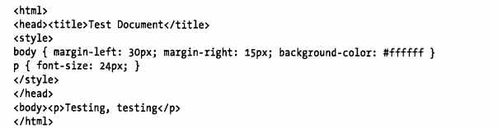

CSS概览
用<style>和</style>标签把一个CSS样式表包起来放在<head>标签里，它就和HTML文档关联在一起了。
当一个样式表需要在网站的多个页面中使用时，通常将其保存在自己的文件中，在调用它。
Notes:
这里对CSS做简单的介绍。

Slide 6
层叠
CSS中的C代表层叠，该术语指示了应用于文档中任何给定元素的样式规则是各个”源”的”层叠”效果：
Web浏览器的默认样式表
文档的样式表
每个独立的HTML元素的style属性
任意给定元素的视觉表现可能是3个来源的一个样式组合。

Slide 7
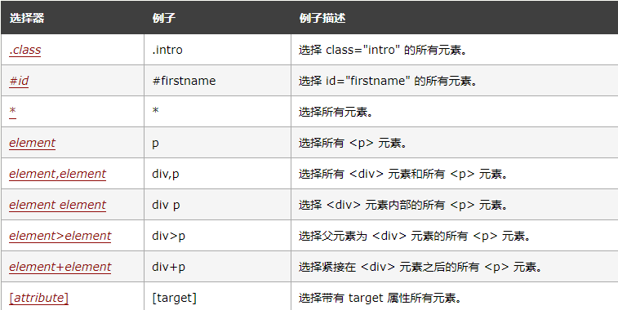
CSS选择器
在 CSS 中，选择器是一种模式，用于选择需要添加样式的元素。
Notes:
下面这张图只是部分选择器的截图

Slide 8
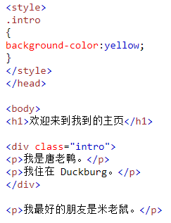
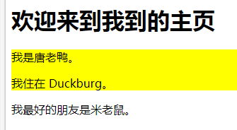
CSS选择器
在 CSS 中，选择器是一种模式，用于选择需要添加样式的元素。
Notes:
下面这个例子选择并设置 class="intro" 的元素的样式：

Slide 9

复合属性
某些经常在一起使用的样式属性可以组合起来使用一个特殊的复合属性。例如font-family,font-size,font-weight属性可以用font复合属性一次设置

Slide 10
16.2重要的CSS属性

Slide 11
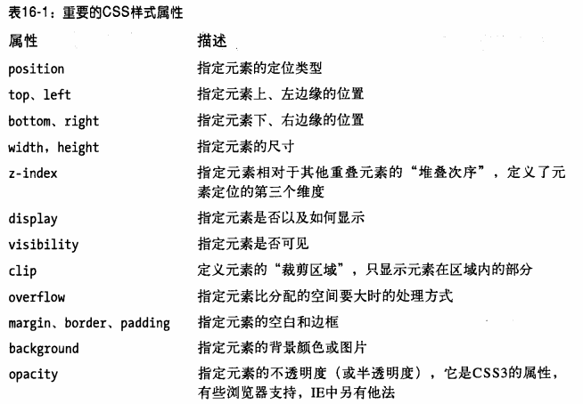
重要的CSS属性
对客户端程序员来说，最重要的CSS特性是那些指定文档中每个元素的可见性，尺寸和精确定位的属性。

Slide 12
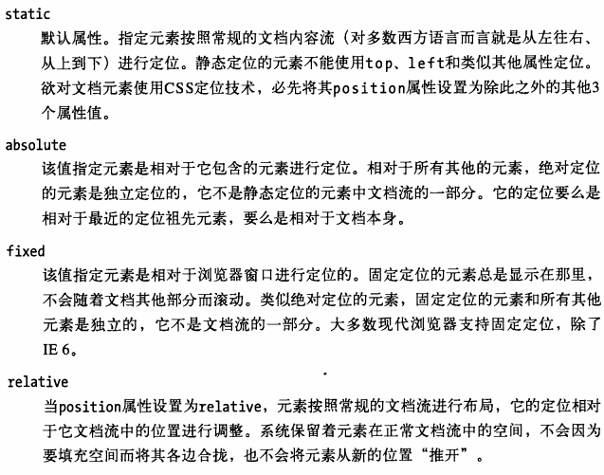
用CSS定位元素
CSS的position属性指定了应用元素上的定位类型。有4种不同类型的定位。

Slide 13

用CSS定位
一旦position设置为static以外的值，就可以通过元素的left，top，right，bottom属性的一些组合指定元素位置。如要放置一个距离文档左，上边缘各100像素的元素:
Notes:
如果使用绝对定位，它的top和left属性应该解释为它是相对于其position属性设置为除static值以外的祖先元素。如果绝对定位没有定位过祖先，则使用文档坐标进行度量，即相对于文档左上角的偏移量。

Slide 14

用CSS定位
定位一个元素，让其右，上边缘相对于窗口右，上边缘各10像素，并且不随文档的滚动而滚动:
CSS还允许指定尺寸：

Slide 15
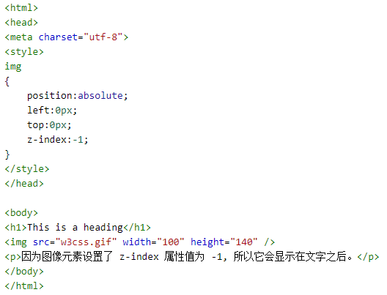
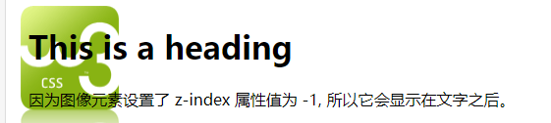
第三个维度：z-index
Z-index属性定义了第三个维度，它允许指定元素的堆叠次序。当两个或多个元素重叠在一起时，按照从低到高的z-index顺序绘制。如果值相同则按照在文档中出现的顺序绘制。最后一个重叠的元素绘制在最上面。

Slide 16
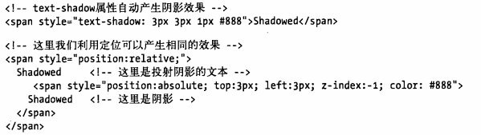
文本阴影
下面举个简单的例子，文本阴影。可以用text-shadow直接产生，也可以用前面介绍的定位实现
需要投影的文本包裹在相对定位的<span>标签中，不用设置其他属性，所以文本显示在其正常的位置上。阴影位于一个绝对的<span>中，它包含在上面那个相对定位的<span>中，这样z-index属性确保阴影在文本的下面。

Slide 17



边框，外边距和内边距
元素的边框是一个围绕元素绘制的矩形:
也可以指定元素的单边，如boder-bottom绘制下边框
border-radius属性指定圆滑边框的所有角
Margin指定边框和相邻元素的空间，padding指定边框和元素内容之间的空间。

Slide 18
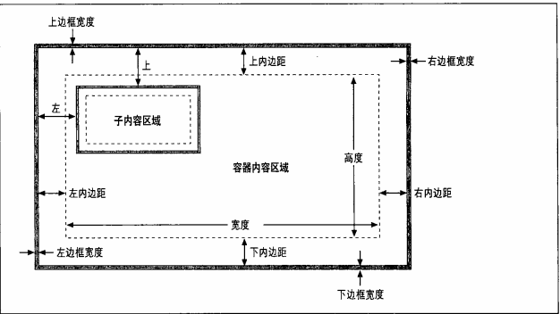
CSS盒模型
前面描述的margin，border，和padding等样式属性是CSS盒模型的一部分。
Notes:
下图显示了一个绝对定位的元素嵌套在一个定位的容器元素中，容器和包含的元素都有边框和内边距。With和height只包含了元素内容区域的尺寸，它不包含元素的内边距或边框所需的额外空间。Left，top等属性是从容器的内边距的左上角开始的，而不是从容器内容区域的左上角开始的。

Slide 19
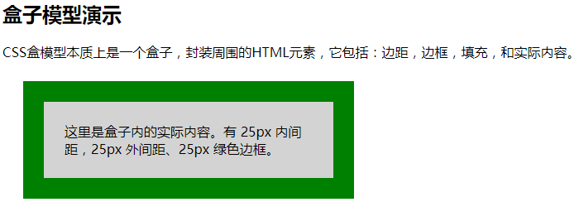
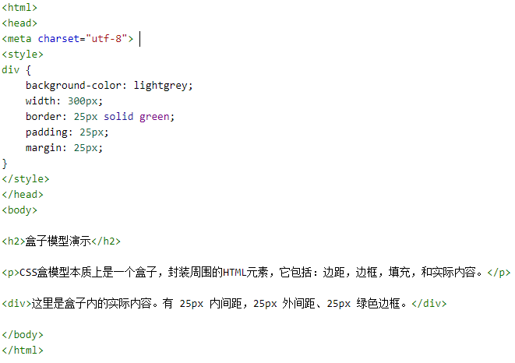
CSS盒模型

Slide 20
元素显示和可见性
两个CSS属性影响了文档元素的可见性: visibility ,display. display属性设置一个元素应如何显示，visibility属性指定一个元素应可见还是隐藏。
隐藏一个元素可以通过把display属性设置为"none"，或把visibility属性设置为"hidden"。但是请注意，这两种方法会产生不同的结果。
visibility:hidden可以隐藏某个元素，但隐藏的元素仍需占用与未隐藏之前一样的空间。也就是说，该元素虽然被隐藏了，但仍然会影响布局。 display:none可以隐藏某个元素，且隐藏的元素不会占用任何空间。也就是说，该元素不但被隐藏了，而且该元素原本占用的空间也会从页面布局中消失。

Slide 21
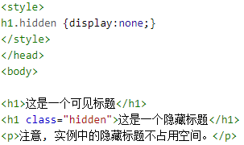

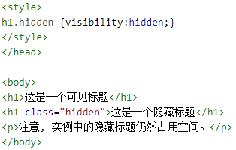
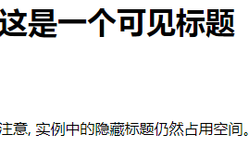
元素显示和可见性

Slide 22
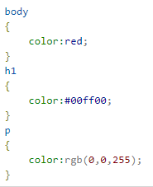
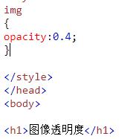
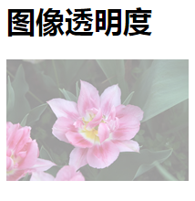
颜色，透明度和半透明度
可以用CSS的color属性指定文本的颜色，background-color指定元素的背景颜色。定义透明效果的 CSS3 属性是 opacity。

Slide 23
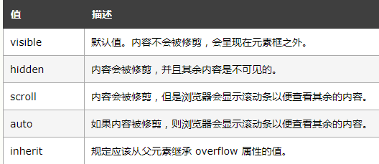
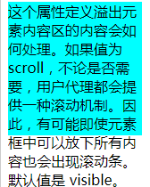
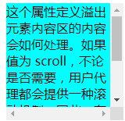
部分可见:overfolw
overflow 属性规定当内容溢出元素框时发生的事情。
Notes:
右边两个例子中蓝色框是规定的元素框大小，上面是visible的显示结果，下面是scroll的显示结果，其他几种课下可以尝试。

Slide 24
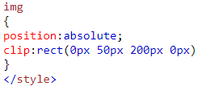

部分可见:clip
overfolw属性允许指定当内容超过元素表框时该如何显示，而clip属性指定了应该显示元素的哪个部分。

Slide 25

脚本化CSS
脚本化CSS最直截了当的方法就是更改单独的文档元素的style属性。类似大多数HTML属性，style也是元素对象的属性，是一个CSSStyleDeclration对象。该style对象的JavaScript属性代表了HTML代码中通过style指定的CSS属性。如对元素e的操作

Slide 26
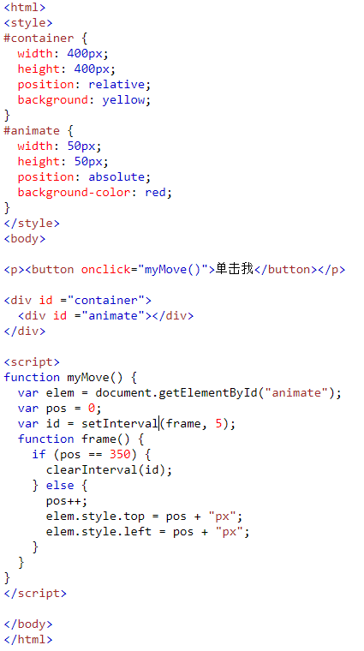
CSS动画
脚本化CSS最常见的用途之一是视觉动画效果。使用set-Timeout()或setInterval()重复调用函数来修改元素的内联样式达到目的。
Notes:
上面是一个简单的CSS动画的例子，感兴趣的同学可以上机试试。
前面介绍过setInterval() 方法可按照指定的周期（以毫秒计）来调用函数或计算表达式。
setInterval() 方法会不停地调用函数，直到 clearInterval()被调用或窗口被关闭。

Slide 27
16.3 查询计算出的样式

Slide 28
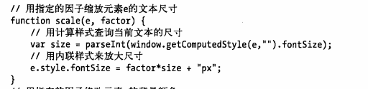
计算样式
元素的style属性代表了元素的内联样式，它覆盖所有的样式表，它是设置CSS属性值来改变元素的视觉表现的最好的地方。但是它在查询元素实际应用的样式时用处不大。为此要使用计算样式。元素的计算样式是一组属性值，它由浏览器通过把内联样式结合所有的链接样式表中所有可用的规则后得到的。用浏览器的窗口对象的getComputedSyle()方法获取一个元素的计算样式。

Slide 29
计算样式
getComputedStyle 和 element.style 的相同点就是二者返回的都是 CSSStyleDeclaration 对象，取相应属性值得时候都是采用的 CSS 驼峰式写法，均需要注意 float 属性。而不同点就是：
element.style 读取的只是元素的内联样式，即写在元素的 style 属性上的样式；而 getComputedStyle 读取的样式是最终样式，包括了内联样式、嵌入样式和外部样式。
element.style 既支持读也支持写，我们通过 elemen-t.style 即可改写元素的样式。而 getComputed-Style 仅支持读并不支持写入。我们可以通过使用 getComputedStyle 读取样式，通过 element.style 修改样式

Slide 30
16.4 脚本化CSS类

Slide 31
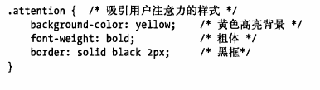

脚本化CSS类
通过内联style属性脚本化CSS样式的一个可选方案是脚本化HTML的class属性。改变元素的class属性就改变了元素的一组样式表选择器。它能在同一时刻改变多个CSS属性。假设想让用户对文档中的段落引起注意
Notes:
这个了例子设置和删除元素的className属性来为元素添加和移除attention类

Slide 32
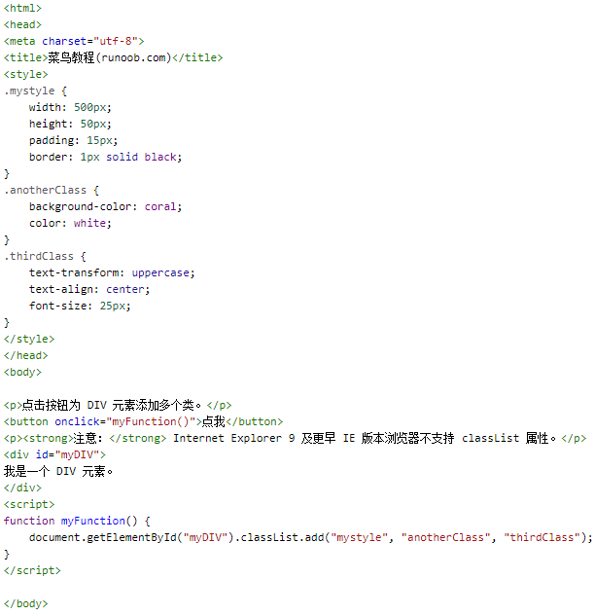
classList
classList 属性返回元素的类名，作为 DOMTokenList 对象。
该属性用于在元素中添加，移除及切换 CSS 类。
classList 属性是只读的，但你可以使用 add() 和 remove() 方法修改它。

Slide 33
16.5 脚本化样式表
Notes:
到目前为止我们已经看到如何设置和查询CSS样式和单个元素的类名。脚本化样式表也是可以的。

Slide 34
脚本化样式表
在脚本化样式表时，将会碰到两类需要使用的对象。第一类是元素对象。由<style>和<link>元素表示，两种元素包含或引用样式表。第二类是CSSStyleSheet对象，它表示样式表本身。document.styleSheets属性是一个只读的类数组对象，它包含CSSStyleSheet对象，表示与文档关联在一起的样式表。

Slide 35
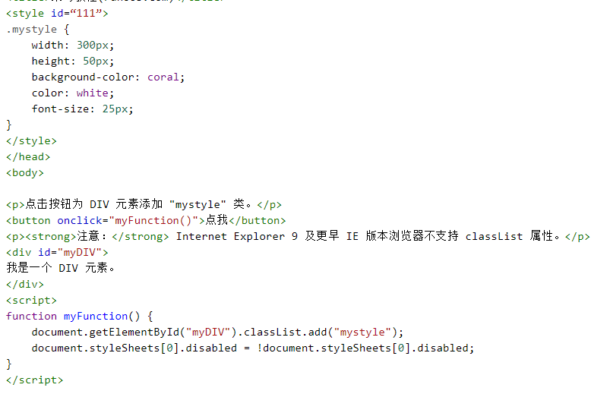
开启和关闭样式表
最简单的脚本化样式表技术技术关闭和开启。通过操作disable属性。

Slide 36
查询，插入和删除样式表规则
CSSStyleSheet对象有一个cssRules[]数组，它包含样式表的所有规则
用insertRule()和deleteRule()来添加和阐述规则。

Slide 37
第17章 事件处理
Notes:
客户端JavaScript程序采用了异步事件驱动编程模型。鼠标点击，键盘输入等等都是事件。

Slide 38
概述
本章分为5部分
17.1：事件类型
17.2：注册事件处理程序
17.3：事件处理的程序的调用
17.4：文档加载事件
17.5：事件列举

Slide 39
17.1 事件类型

Slide 40
事件类型
事件类型用来说明发生什么类型事件的字符串，如“mousemove”表示用户鼠标移动，“key-down”表示键盘上某个按键被按下等等。
事件目标是发生的事件与之相关的对象。当讲事件时，我们必须同时指明类型和目标。例如window上的load事件或<button>元素的从click事件。
事件处理程序或事件监听程序是处理或响应事件的函数。应用程序通过指明事件类型和事件目标，在web浏览器中注册它们的事件处理程序函数。

Slide 41
事件类型
事件对象是与特定事件相关且包含有关该事件详细信息的对象。例如鼠标事件的相关对象会包含鼠标指针的坐标，键盘事件的相关对象会包含按下的键和辅助键的详细信息。
事件传播是浏览器决定哪个对象触发其事件处理程序的过程。对于单个对象的特定事件(如window对象的load事件)必须是不能传播的。当文档元素上发生某个事件类型时，它们会在文档树上向上传播或”冒泡”。例如当用户移动鼠标到超链接上时，在定义这个链接的<a>上首先会触发mousemove事件，然后是在容器元素上触发这个事件。
Notes:
对于单个对象的特定事件(如window对象的load事件)

Slide 42
表单事件
表单和超链接都是网页中最早支持脚本的元素。
当提交表单和重置表单时，<form>元素会分别触发submit和reset事件。
当用户输入文字，选择选项或选择复选框来改变相应表单元素的状态时，会触发change事件。
相应通过键盘改变焦点的表单元素在得到和失去焦点时会分别触发focus和blur事件。
focus() 方法用于给予该元素焦点。这样用户不必点击它，就能编辑显示的文本了。
Notes:
稍微举两个表单事件的例子。焦点就是使浏览器能够区分用户输入的对象，当一个元素有焦点的时候，那么他就可以接收用户的输入

Slide 43
Window事件
当文档和其他外部资源如图片加载并显示时会触发load事件。
unload事件和load事件相对，当用户离开当前文档转向其他文档时会触发它。unload事件可以用于保护用户的状态。
beforunload事件和unload相似，它能提供询问用户是否确定离开当前页面的机会。
当用户调整浏览器窗口大小或滚动它时会触发resize和scroll事件。scroll事件也能在任意可以滚动的文档元素上触发。
Notes:
Window是指事件的发生与浏览器窗口本身而非窗口中显示的任何特定文档内容相关。

Slide 44
鼠标事件
传递给鼠标事件处理程序的事件对象有属性集，它描述了当事件发生时鼠标的位置和按键状态，也指明当时是否有任何辅助键按下。
clientx,clienty指定了鼠标在窗口坐标中的位置。
buttom和 which指定了拿下那个鼠标键。
altkey，ctrlkey，shiftkey等等代表按下了哪个键盘键。
移动鼠标时会触发mousemove事件，按下或释放鼠标时会吃法mouseup和mousedown事件。之后会触发click事件。
Notes:
当用户在文档上移动或单击鼠标时都会产生鼠标事件。

Slide 45
键盘事件
keydown和 keyup是低级键盘事件。当要打印字符时，会触发keypress事件。

Slide 46
触摸屏和移动设备事件
Safari产生的手势事件用于两个手指的缩放和旋转手势，当手势开始时生成gesturestart事件，结束时产生gestureed事件。
在这两个之间是跟踪手势过程的gesturechange事件队列。这些事件传递的事件对象有数字属性scale和rotation。
Scale属性两个手指之间当前距离和初始距离比，捏紧的手势的scale值小于1。Rotation属性是指从事件开始手指旋转的角度。
当设备横竖屏旋转时在window对象上会触发orientationchanged事件。
Notes:
移动设备的广泛应用需要建立新的事件类别。这边介绍一下苹果的safari产生的手势事件。

Slide 47
17.2 注册事件处理程序
Notes:
注册事件处理程序有两种方式，第一种给事件目标对象或文档元素设置属性，第二种是将事件处理程序传递给对象或者一个方法。第二种比较通用

Slide 48
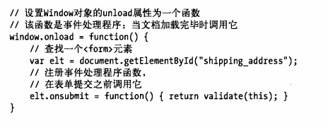
设置JavaScript对象属性为事件处理程序
通过设置事件目标的属性为所需事件处理程序函数。事件处理程序属性的名字由”on”后面跟着事件名组成。
Notes:
事件处理程序属性的缺点是其设计都是围绕着假设每个事件目标对于每种事件类型最多至只有一个处理程序。如果想编写能够在任意文档中都能使用的脚本代码，更好的方式是使用一种不修改或覆盖任何已有注册处理程序的技术,如addeventlistener.

Slide 49
设置HTML标签属性为事件处理程序
HTML 元素中可以添加事件属性，使用 JavaScript 代码来添加 HTML 元素。
客户端编程的风格是保持HTML内容和JavaScript行为分离，应尽量避免使用。

Slide 50
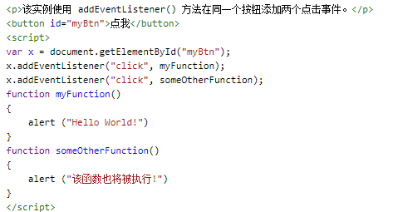
addEventListener()
addEventListener() 方法用于向指定元素添加事件。
使用 removeEventListener()方法来移除 addEventListener() 方法添加的事件。
element.addEventListener(event, function, useCapture) 前连个参数是必须的，最后一个参数是可选的。第一个参数指定事件名，不要使用 “on” 前缀。 例如，使用 “click” ,而不是使用 “onclick”。第二个参数指定事件发生时触发的函数。
Notes:
上面这个例子会同时执行添加的两个点击事件。

Slide 51
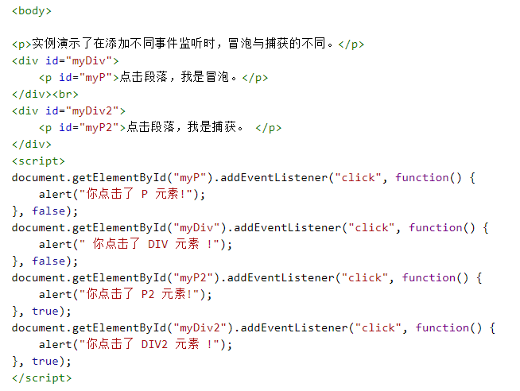
事件传播
事件传播有两种方式：冒泡与捕获。
在 冒泡 中，内部元素的事件会先被触发，然后再触发外部元素。在 捕获 中，外部元素的事件会先被触发，然后才会触发内部元素的事件。
addEventListener() 方法可以指定 "useCapture" 参数来设置传递类型：
Notes:
感兴趣的同学可以去测试一个这个代码，当你点击id为myP的<p>元素时，会先触发内部，在触发外部，而myP2会先触发外部再触发内部

Slide 52
17.3 事件处理程序的调用
Notes:
一旦注册了事件处理程序，浏览器就会在指定对象上发生指定类型事件时自动调用它。本节会详细介绍事件处理程序的调用，说明事件处理程序的参数，调用上下文，调用作用域和事件处理程序返回值的意义。

Slide 53
事件处理程序的参数
通常调用事件处理程序时把事件对象作为它们的一个参数。事件对象的属性提供了有关事件的详细信息。例如type属性指定了发生的事件类型。

Slide 54

事件处理程序的运行环境
当通过设置属性注册事件处理程序时，看起来像是在文档元素上定义了新方法:
事件处理程序在事件目标上定义，所以它作为这个对象的方法来调用。在事件处理程序内，this关键字指的是事件目标。当使用addEventListener()注册时，调用的处理程序使用事件目标作为它们的this值。

Slide 55
事件处理程序的返回值
通过设置对象属性或HTML属性注册事件处理程序的返回值有时是很有意义的。通常返回false就是告诉浏览器不要执行这个事件的相关的默认操作。例如表单提交按钮的onclick事件处理程序返回false阻止浏览器提交表单。
Window对象的onbeforeupload事件处理程序的返回值也非常有意义。当浏览器要跳转到新页面时触发这个事件。如果事件处理程序返回一个字符串，那么它将出现在询问用户是否想离开当前页面的标准对话框中。

Slide 56
调用顺序
文档元素或其他对象可以为指定事件类型注册多个事件处理程序，当适当的事件发生时，浏览器按照如下规则调用:
通过设置对象属性或HTML属性注册的处理程序一直优先调用。
使用addEventListener()注册的处理程序按照他们的注册顺序调用。

Slide 57
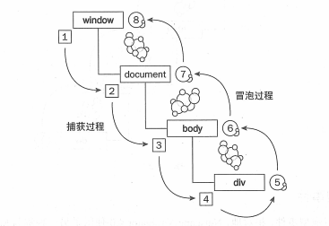
事件传播
在调用目标元素上注册的事件处理程序后，大部分事件会冒泡待DOM树根，调用目标的父元素的事件处理程序。事件冒泡为在大量单独文档元素上注册处理程序提供了替代方案，即在共同的祖先元素上注册一个处理程序来处理所有的事件。例如可以在<form>元素上注册change事件来取代在表单的每个元素上注册change事件。
事件传播的第一个阶段是捕获，第二个阶段是事件处理程序调用，第三个阶段是冒泡。
Notes:
前面在讲解addeventlistener的第三个参数时讲过这个概念，这边再巩固一下。
前面提到的例子，如果把addeventlistener的第三个参数设置为true，它就会注册为捕获事件处理程序。主要用来程序调试。

Slide 58
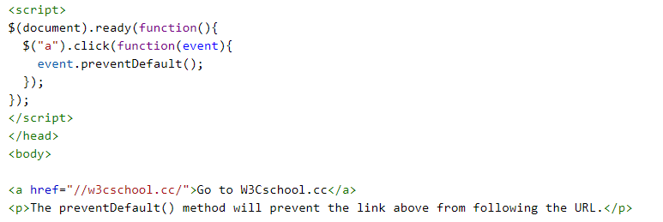
事件取消
前面介绍了通过返回值来取消事件的浏览器操作，还可以用preventDefault()方法取消事件操作。

Slide 59
17.4 文档加载事件
Notes:
大部分Web应用都需要Web浏览器通知他们文档加载完毕和为操作准备的时间。Window对象的load属性就是为了这个目的。

Slide 60
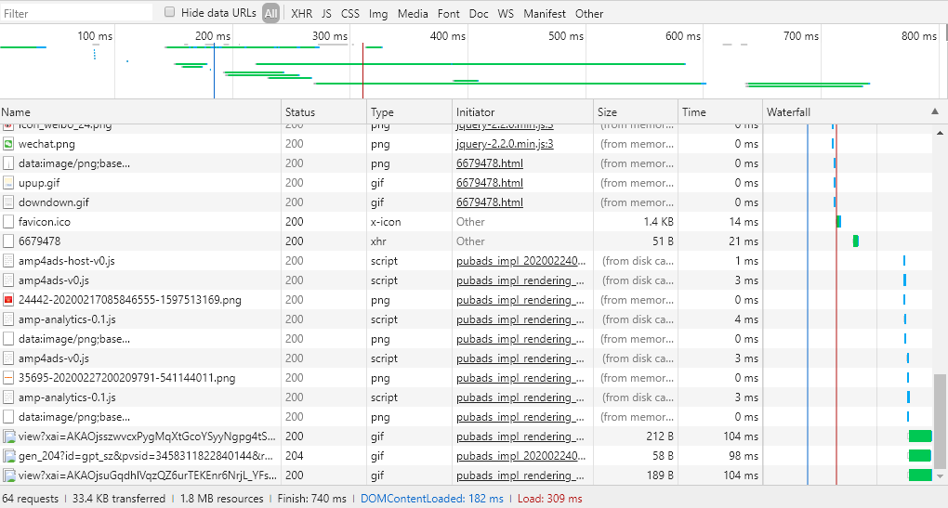
Load和DOMContentLoaded
load 应该仅用于检测一个完全加载的页面 当一个资源及其依赖资源已完成加载时，将触发load事件。
当初始的 HTML 文档被完全加载和解析完成之后，DOMContentLoaded 事件被触发，而无需等待样式表、图像和子框架的完成加载。
Notes:
意思是页面的html、css、js、图片等资源都已经加载完之后才会触发 load 事件。
意思是HTML下载、解析完毕之后就触发。
页面上所有的资源（图片，音频，视频等）被加载以后才会触发load事件，一般来说，页面的load事件会在DOMContentLoaded被触发之后才触发。
这张图的底部可以看到DOMContentLoaded事件比load事件要早触发。

Slide 61
17.5 事件列举
Notes:
其他的一些事件下面会用几张图带过，太多就不做详细介绍了，使用时可以上w3cschoo或者菜鸟教程查看能够完成自己需求的事件。

Slide 62
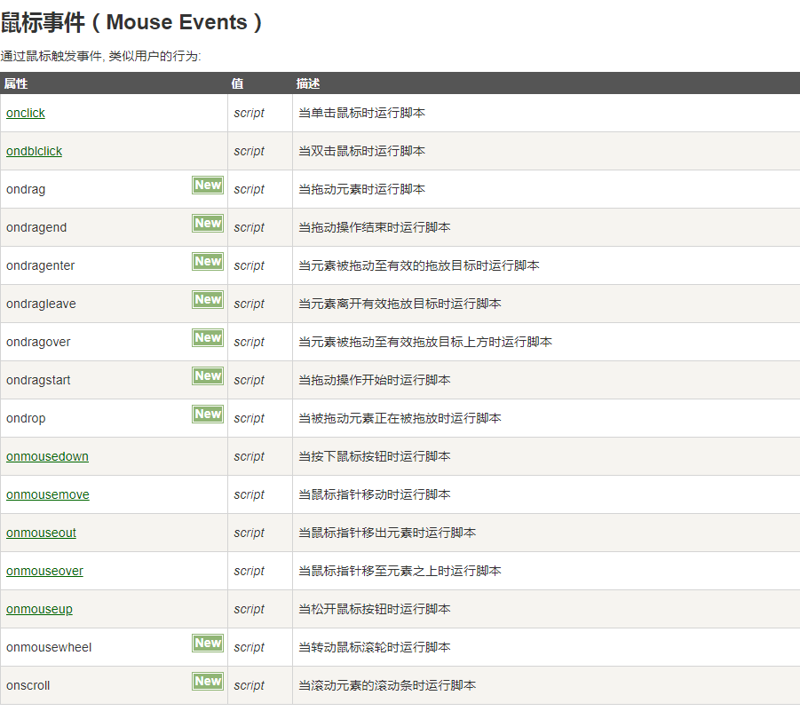

鼠标事件

Slide 63
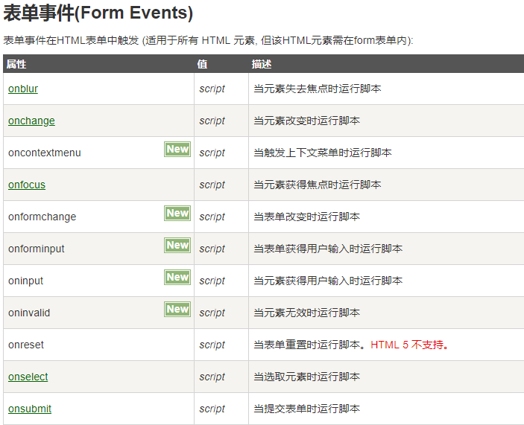
鼠标事件

Slide 64
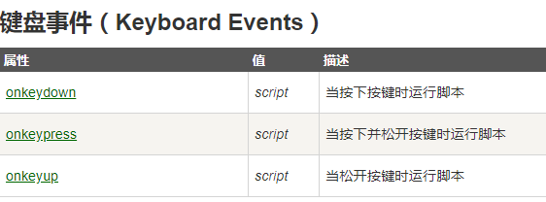
鼠标事件

Slide 65
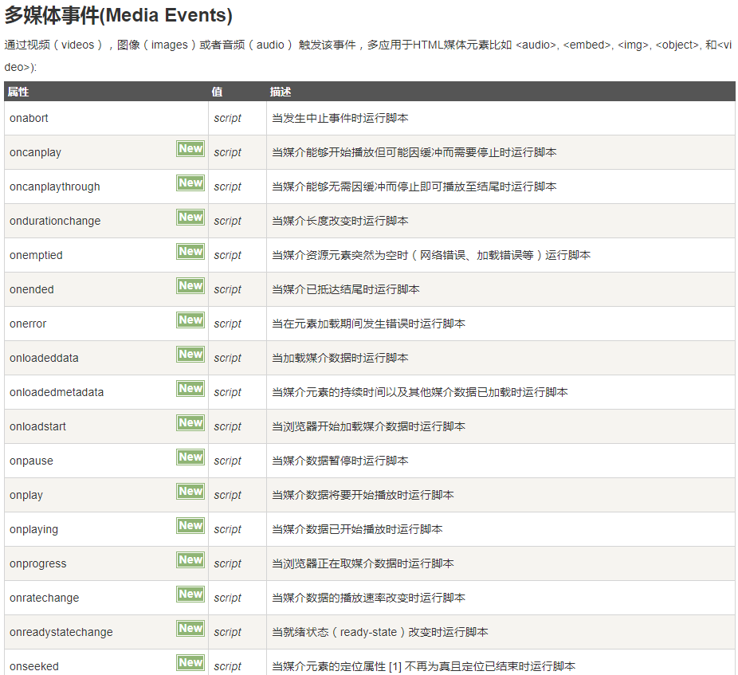
鼠标事件

Slide 66
第18章 脚本化HTTP
Notes:
HTTP规定Web浏览器如何从Web服务器获取文档和向Web服务器提交表单内容，以及Web服务器如何响应这个请求和提交。用JavaScript代码操作HTTP是可行的。当用脚本设置表单对象的submit()方法时，会初始化HTTP请求，浏览器会重新加载页面。但是这并不立理想，有时只是提交一个小表单并不需要重新加载整个页面。本章会说明在没有导致Web浏览器重新加载任何窗口或窗体内容的情况下，脚本如何实践Web浏览器与服务器之间的通信。

Slide 67
概述
本章分为3部分
18.1：Ajax简介
18.2：借助<script>发送HTTP请求：JSONP
18.3：浏览器的渲染过程和原理

Slide 68
18.1 Ajax简介
Notes:
Ajax描述了一种主要使用脚本操作HTTP的Web应用架构，Ajax应用的主要特点是使用脚本操纵HTTP和Web服务器进行数据交换，不会导致页面重载。避免页面重载的能力使Web应用看上去更像传统的桌面应用。Web引用过可以使用Ajax技术把用户的交互数据记录到服务器中，也可以开始只显示简单页面，之后按照需求加载额外的数据和页面组件来提升应用的启动时间。

Slide 69
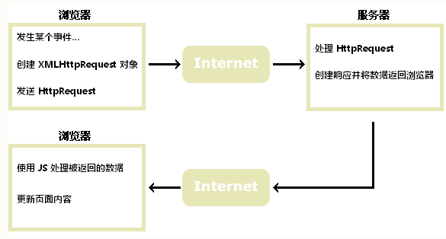
什么是AJAX
AJAX = Asynchronous JavaScript And XML.
AJAX 并非编程语言。
AJAX 仅仅组合了：浏览器内建的 XMLHttpRequest 对象（从 web 服务器请求数据）,JavaScript 和 HTML DOM（显示或使用数据）.
Ajax 是一个令人误导的名称。Ajax 应用程序可能使用 XML 来传输数据，但将数据作为纯文本或 JSON 文本传输也同样常见。
Ajax 允许通过与场景后面的 Web 服务器交换数据来异步更新网页。这意味着可以更新网页的部分，而不需要重新加载整个页面。

Slide 70
什么是XML
XML 指可扩展标记语言（EXtensible Markup Language）。 是一种很像HTML的标记语言。
XML 的设计宗旨是传输数据，而不是显示数据。
XML 标签没有被预定义。需要自行定义标签。
XML 被设计为具有自我描述性。
XML 是 W3C 的推荐标准。
Notes:
简单介绍一下xml

Slide 71
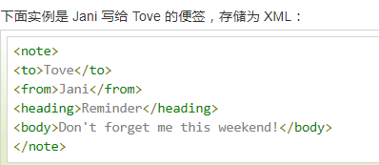
XML和HTML之间的差异
XML 不是 HTML 的替代。
XML 和 HTML 为不同的目的而设计：
XML 被设计用来传输和存储数据，其焦点是数据的内容。
HTML 被设计用来显示数据，其焦点是数据的外观。
HTML 旨在显示信息，而 XML 旨在传输信息。
Notes:
简单介绍一下xml

Slide 72
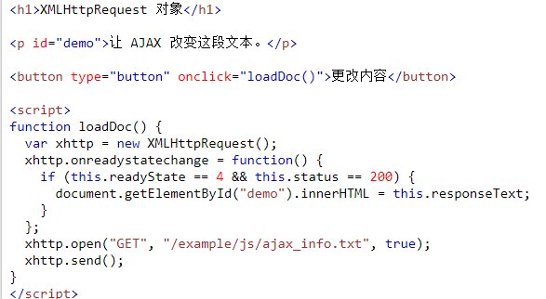
XMLHttpRequest 对象
Ajax的核心是XMLHttpRequest 对象。
XMLHttpRequest 对象用于同幕后服务器交换数据。这意味着可以更新网页的部分，而不需要重新加载整个页面。
Notes:
下面这个代码就是一个XMLHttpRequest 实例。

Slide 73
指定请求
一个HTTP请求由4个部分组成:
HTTP请求方法或动作。
正在请求的URL
一个可选的请求头集合，其中可能包括身份验证信息
一个可选的请求主体
服务器返回的HTTP响应包含3部分:
一个数字和文字组成的状态码，用来显示请求的成功和失败
一个响应头集合
响应主体

Slide 74

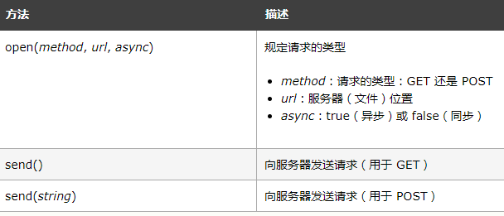
指定请求
如需向服务器发送请求，使用 XMLHttpRequest 对象的 open() 和 send() 方法：
Notes:
通过异步发送，JavaScript 不必等待服务器响应，而是可以在等待服务器响应时执行其他脚本，当响应就绪时处理响应

Slide 75
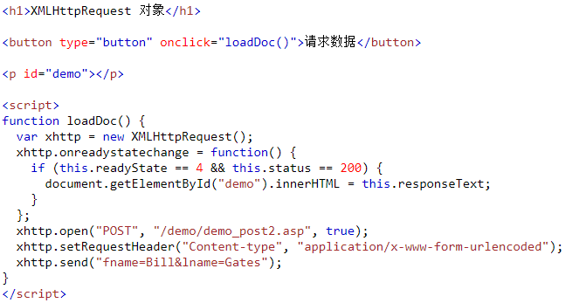
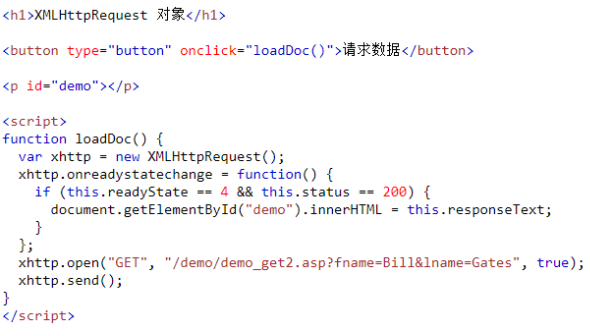
get和post
get一般用来获取服务器的信息，post一般用来更新信息。
post请求相对于get请求更加安全。因为get请求传递的参数会显示在url中，用户在访问的时候浏览器会缓存网页，这样别人在查看浏览记录时会获取私人信息。Post请求不会被用户看到。post请求吧请求的数据放在请求体里。
get 比 post 更简单更快，可用于大多数情况下。
Post方法常用与表单，它在请求主体中包含额外数据，且这些数据通常会存储到服务器的数据库中。
Notes:
上面两个代码是分别用get和post方式请求相同的内容

Slide 76
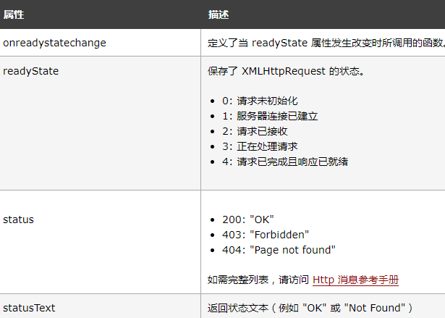
取得响应
一个完整的HTTP响应由状态码，响应头集合和响应主体组成。
Notes:
每当readyState发生变化时就会调用onreadystatechange函数。

Slide 77
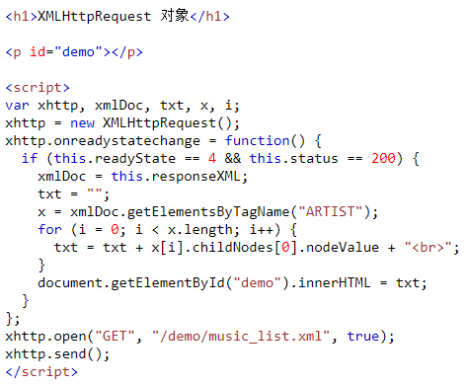
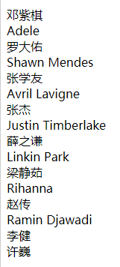
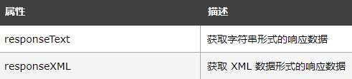
服务器响应属性
responseText 属性以 JavaScript 字符串的形式返回服务器响应。
XMLHttpRequest 对象有一个內建的 XML 解析器，ResponseXML 属性以 XML DOM 对象返回服务器响应。使用此属性可以把响应解析为 XML DOM 对象。
Notes:
前面举的例子都是通过responseText获取相应结果，这个例子是通过ResponseXML

Slide 78
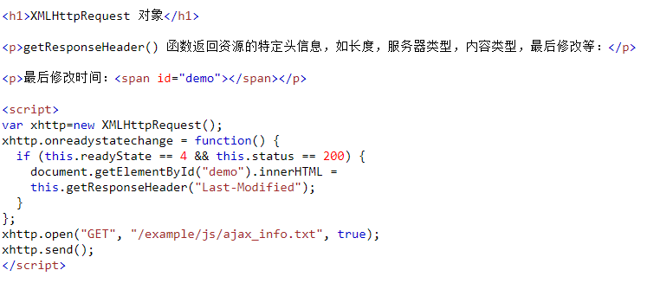
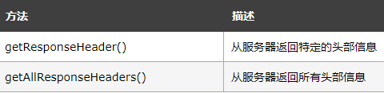

服务器响应方法
getAllResponseHeaders() 方法返回所有来自服务器响应的头部信息。
getResponseHeader() 方法返回来自服务器响应的特定头部信息。

Slide 79

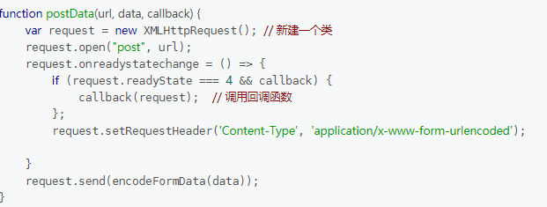
表单编码的请求
当用户提交表单时，表单中的数据编码到一个字符串中并随请求发送。默认情况下HTML表单通过POST方法发送给服务器，编码后的表单数据则做请求主体。表单数据编码格式为，当使用post方法 提表单数据时
要把Content-type设置成这个值。
Notes:
Http post 请求包括一个请求主体，它包含客户端传递给服务器的数据。前面举的例子的请求主体都只是简单的文本字符串，接下来会介绍一些更复杂的数据。
表单数据也可以用get请求来提交，当提交表单的目标仅仅是一个只读查询，get比post更合适。

Slide 80

JSON编码的请求
Notes:
这个在后面会详细介绍

Slide 81

XML编码的请求
Notes:
Xml文档作为主体的http post 请求，直接用xmlheeprequest的send()方法

Slide 82

Multipart/form-data 请求
当HTML表单同时包含文件上传元素和其他元素时，要使用multipart/form-data的特殊content-type来用post方法提交。
Formdata对象能够实现多部分请求主体，按需把每个对象append()进去。最后再把formdata对象传递给send()方法，send()方法会自动设置content-type头。
Notes:
可以把上传的文件的file对象和其他元素分开append（）

Slide 83
HTTP进度事件
XMLHttpRequest对象在请求的不同阶段触发不用函数。当调用send()时，触发单个loadstart事件。当正在加载服务器的响应时， XMLHttpRequest对象会发生progress事件。通常每隔50毫秒。这样可以通过给progress事件注册处理程序给用户反馈请求的进度。如果请求快速完成可能不会触发progress事件。当事件完成会触发load事件。
一个完成的请求不一定是成功的如404。
如果请求超时则触发timeout事件。如果请求中断，触发abort事件。如果发生网络错误则触发error事件。

Slide 84
中止请求和超时
可以通过XMLHttpRequest对象的abort()方法来取消正在进行的HTTP请求。
XMLHttpRequest对象的timeout()方法可以指定请求在超过设定的事件后自动终止。

Slide 85
跨域HTTP请求
作为同源策略的一部分， XMLHttpRequest对象只能发起和文档有相同服务器的HTTP请求。这个限制关闭了安全漏洞，但是有些笨手笨脚。
跨域资源共享(CORS) 是一种机制，它使用额外的http 头来告诉浏览器 让运行在一个 origin (domain) 上的Web应用被准许访问来自不同源服务器上的指定的资源。当一个资源从与该资源本身所在的服务器不同的域、协议或端口请求一个资源时，资源会发起一个跨域 HTTP 请求。
Notes:
这边对cors不做详细介绍。

Slide 86
18.2 借助<script>发送HTTP请求：JSONP

Slide 87

JSON简介
JSON: JavaScript Object Notation(JavaScript 对象表示法)
JSON 是存储和交换文本信息的语法。类似 XML。
JSON 比 XML 更小、更快，更易解析。
JSON 是轻量级的文本数据交换格式。
JSON 独立于语言：JSON 使用 Javascript语法来描述数据对象，但是 JSON 仍然独立于语言和平台。JSON 解析器和 JSON 库支持许多不同的编程语言。 目前非常多的动态（PHP，JSP，.NET）编程语言都支持JSON。
JSON 具有自我描述性，更易理解
JSON 文本格式在语法上与创建 JavaScript 对象的代码相同。
由于这种相似性，无需解析器，JavaScript 程序能够使用内建的 eval() 函数，用 JSON 数据来生成原生的 JavaScript 对象。

Slide 88
JSON和XML对比
与 XML 相同之处
是纯文本
具有"自我描述性"（人类可读）
具有层级结构（值中存在值）
数据可使用 AJAX 进行传输
与 XML 不同之处
没有结束标签
更短
读写的速度更快
能够使用内建的 JavaScript eval() 方法进行解析
使用数组
不使用保留字

Slide 89

JSON和XML对比
对于 AJAX 应用程序来说，JSON 比 XML 更快更易使用：
使用 XML
读取 XML 文档
使用 XML DOM 来循环遍历文档
读取值并存储在变量中
使用 JSON
读取 JSON 字符串
用 eval() 处理 JSON 字符串
Notes:
这张图上面是json，下面是xml

Slide 90


JSON语法
JSON 语法是 JavaScript 语法的子集。数据在名称/值对中，数据由逗号分隔，大括号保存对象，中括号保存数组。
JSON 对象使用在大括号{}中书写。
对象可以包含多个 key/value（键/值）对。
JSON 对象中可以包含另外一个 JSON 对象

Slide 91


JSON语法
我们可以使用 JSON.parse() 方法将数据转换为 JavaScript 对象。
Notes:
这个例子显示请求服务器的数据，返回json格式的数据并用parse方法转换。右边是结果和json源码

Slide 92

JSON语法
在向服务器发送数据时一般是字符串。我们可以使用 JSON.stringify() 方法将 JavaScript 对象转换为字符串。

Slide 93

JSON实例
由于 JSON 语法是 JavaScript 语法的子集，JavaScript 函数 eval() 可用于将 JSON 文本转换为 JavaScript 对象。
eval() 函数使用的是 JavaScript 编译器，可解析 JSON 文本，然后生成 JavaScript 对象。必须把文本包围在括号中，这样才能避免语法错误：

Slide 94



JSONP
JSONP 是一种无需考虑跨域问题即可传送 JSON 数据的方法，不使用 XMLHttpRequest 对象，使用 <script> 标签取而代之。
JSONP 指的是 JSON with Padding。从另一个域请求文件会引起问题，由于同源原则。从另一个域请求外部脚本没有这个问题。JSONP 利用了这个优势，并使用 script 标签替代 XMLHttpRequest 对象。
Notes:
这个例子为请求另一个服务器上的php文件，php文件的结果调用myFunc函数，最后输出到网页中

Slide 95
18.3 浏览器的渲染过程和原理

Slide 96
关键渲染路径
关键渲染路径是指浏览器从最初接收请求来的HTML、CSS、javascript等资源，然后解析、构建树、渲染布局、绘制，最后呈现给客户能看到的界面这整个过程。
用户看到页面实际上可以分为两个阶段：页面内容加载完成和页面资源加载完成，分别对应于DOMContentLoaded和Load。
DOMContentLoaded事件触发时，仅当DOM加载完成，不包括样式表，图片等
load事件触发时，页面上所有的DOM，样式表，脚本，图片都已加载完成

Slide 97

渲染过程
浏览器将获取的HTML文档解析成DOM树。
处理CSS标记，构成层叠样式表模型CSSOM(CSS Object Model)。
将DOM和CSSOM合并为渲染树(rendering tree)将会被创建，代表一系列将被渲染的对象。
渲染树的每个元素包含的内容都是计算过的，它被称之为布局layout。浏览器使用一种流式处理的方法，只需要一次绘制操作就可以布局所有的元素。
将渲染树的各个节点绘制到屏幕上，这一步被称为绘制painting。

Slide 98

构建DOM树
当浏览器接收到服务器响应来的HTML文档后，会遍历文档节点，生成DOM树。需要注意以下几点：
DOM树在构建的过程中可能会被CSS和JS的加载而执行阻塞
display:none的元素也会在DOM树中
注释也会在DOM树中
script标签会在DOM树中
无论是DOM还是CSSOM，都是要经过Bytes→characters→tokens→nodes→objectmodel这个过程。

Slide 99
构建CSSOM规则树
浏览器解析CSS文件并生成CSSOM，每个CSS文件都被分析成一个StyleSheet对象，每个对象都包含CSS规则。CSS规则对象包含对应于CSS语法的选择器和声明对象以及其他对象。在这个过程需要注意的是：
CSS解析可以与DOM解析同时进行。
CSS解析与script的执行互斥 。
在Webkit内核中进行了script执行优化，只有在JS访问CSS时才会发生互斥。

Slide 100

构建渲染树
通过DOM树和CSS规则树，浏览器就可以通过它两构建渲染树了。浏览器会先从DOM树的根节点开始遍历每个可见节点，然后对每个可见节点找到适配的CSS样式规则并应用。有以下几点需要注意：
Render Tree和DOM Tree不完全对应
display: none的元素不在Render Tree中
visibility: hidden的元素在Render Tree中
Notes:
渲染树生成后，还是没有办法渲染到屏幕上，渲染到屏幕需要得到各个节点的位置信息，这就需要布局（Layout）的处理了。

Slide 101
渲染树布局和绘制
布局阶段会从渲染树的根节点开始遍历，由于渲染树的每个节点都是一个Render Object对象，包含宽高，位置，背景色等样式信息。所以浏览器就可以通过这些样式信息来确定每个节点对象在页面上的确切大小和位置，布局阶段的输出就是我们常说的盒子模型，它会精确地捕获每个元素在屏幕内的确切位置与大小。
在绘制阶段，浏览器会遍历渲染树，调用渲染器的paint()方法在屏幕上显示其内容。渲染树的绘制工作是由浏览器的UI后端组件完成的。

Slide 102

浏览器主要组件结构
渲染引擎主要有两个：webkit和Gecko
Firefox使用Geoko，Mozilla自主研发的渲染引擎。Safari和Chrome都使用webkit。Webkit是一款开源渲染引擎，它本来是为linux平台研发的，后来由Apple移植到Mac及Windows上。

Slide 103
渲染阻塞
JS可以操作DOM来修改DOM结构，可以操作CSSOM来修改节点样式，这就导致了浏览器在遇到<script>标签时，DOM构建将暂停，直至脚本完成执行，然后继续构建DOM。如果脚本是外部的，会等待脚本下载完毕，再继续解析文档。现在可以在script标签上增加属性defer或者async。脚本解析会将脚本中改变DOM和CSS的地方分别解析出来，追加到DOM树和CSSOM规则树上。
每次去执行JavaScript脚本都会严重地阻塞DOM树的构建，如果JavaScript脚本还操作了CSSOM，而正好这个CSSOM还没有下载和构建，浏览器甚至会延迟脚本执行和构建DOM，直至完成其CSSOM的下载和构建。所以，script标签的位置很重要。

Slide 104
渲染阻塞
JS阻塞了构建DOM树，也阻塞了其后的构建CSSOM规则树，整个解析进程必须等待JS的执行完成才能够继续，这就是所谓的JS阻塞页面。
由于CSSOM负责存储渲染信息，浏览器就必须保证在合成渲染树之前，CSSOM是完备的，这种完备是指所有的CSS（内联、内部和外部）都已经下载完，并解析完，只有CSSOM和DOM的解析完全结束，浏览器才会进入下一步的渲染，这就是CSS阻塞渲染。CSS阻塞渲染意味着，在CSSOM完备前，页面将一直处理白屏状态，这就是为什么样式放在head中，仅仅是为了更快的解析CSS，保证更快的首次渲染。

Slide 105
渲染阻塞
当解析HTML的时候，会把新来的元素插入DOM树里面，同时去查找CSS，然后把对应的样式规则应用到元素上，查找样式表是按照从右到左的顺序去匹配的。
例如：div p {font-size: 16px}，会先寻找所有p标签并判断它的父标签是否为div之后才会决定要不要采用这个样式进行渲染）。所以，我们平时写CSS时，尽量用id和class，千万不要过渡层叠。

Slide 106
回流和重绘
当浏览器发现布局发生了变化，这个时候就需要倒回去重新渲染，大家称这个回退的过程叫reflow。reflow会从html这个root frame开始递归往下，依次计算所有的结点几何尺寸和位置，以确认是渲染树的一部分发生变化还是整个渲染树。reflow几乎是无法避免的，因为只要用户进行交互操作，就势必会发生页面的一部分的重新渲染，且通常我们也无法预估浏览器到底会reflow哪一部分的代码，因为他们会相互影响。

Slide 107
回流和重绘
repaint则是当我们改变某个元素的背景色、文字颜色、边框颜色等等不影响它周围或内部布局的属性时，屏幕的一部分要重画，但是元素的几何尺寸和位置没有发生改变。
另外有些情况下，比如修改了元素的样式，浏览器并不会立刻reflow或repaint一次，而是会把这样的操作积攒一批，然后做一次reflow，这又叫异步reflow或增量异步reflow。但是在有些情况下，比如resize窗口，改变了页面默认的字体等。对于这些操作，浏览器会马上进行reflow。

Slide 108
引起refolw
现代浏览器会对回流做优化，它会等到足够数量的变化发生，再做一次批处理回流。
页面第一次渲染（初始化）
DOM树变化（如：增删节点）
Render树变化（如：padding改变）
浏览器窗口resize
获取元素的某些属性
浏览器为了获得正确的值也会提前触发回流，这样就使得浏览器的优化失效了，这些属性包括offsetLeft、offsetTop、offsetWidth、offsetHeight、 scrollTop/Left/Width/Height、clientTop/Left/Width/Height、调用了getComputedStyle()。

Slide 109
引起repaint
reflow回流必定引起repaint重绘，重绘可以单独触发。背景色、颜色、字体改变（注意：字体大小发生变化时，会触发回流）减少reflow、repaint触发次数
用transform做形变和位移可以减少reflow
避免逐个修改节点样式，尽量一次性修改
使用DocumentFragment将需要多次修改的DOM元素缓存，最后一次性append到真实DOM中渲染可以将需要多次修改的DOM元素设置display:none，操作完再显示。（因为隐藏元素不在render树内，因此修改隐藏元素不会触发回流重绘）
避免多次读取某些属性

Slide 110
提升优化效率
合法地去书写HTML和CSS ，且不要忘了文档编码类型。
样式文件应当在head标签中，而脚本文件在body结束前，这样可以防止阻塞的方式。
简化并优化CSS选择器，尽量将嵌套层减少到最小。
不要一条条地改变样式，而要通过改变class，或者csstext属性，一次性地改变样式。
尽量使用离线DOM，而不是真实的网面DOM，来改变元素样式。比如，操作Document Fragment对象，完成后再把这个对象加入DOM。再比如，使用cloneNode()方法，在克隆的节点上进行操作，然后再用克隆的节点替换原始节点。

Slide 111
提升优化效率
先将元素设为display: none（需要1次重排和重绘），然后对这个节点进行100次操作，最后再恢复显示（需要1次重排和重绘）。这样一来，你就用两次重新渲染，取代了可能高达100次的重新渲染。position属性为absolute或fixed的元素，重排的开销会比较小，因为不用考虑它对其他元素的影响。

